Slide 1
Práticas de integração mente-corpo
Associação Palas Athena - Secretaria Municipal de Saúde - CRS-Oeste
Segundas e Quartas
9h00 às 9h30 Coordenação Rejane Moura
Apoio Sandra Godoy e Ana Sofia Schmidt

Slide 2
Práticas de integração mente-corpo
Associação Palas Athena - Secretaria Municipal de Saúde - CRS-Oeste
6º encontro - Cuidando da membrana
04/5/2020
Professora Sandra Taiar

Slide 3
O astrofísico Michel Cassé, respondendo à pergunta de um enólogo sobre o que via em uma taça de vinho:
“Vejo a origem do cosmo, pois o hidrogênio formou-se nos primeiros minutos, vejo os sóis anteriores aos nossos em relação aos átomos de carbono, vejo os primórdios da Terra com a formação das macromoléculas, vejo o aparecimento da vida, o desenvolvimento do mundo vegetal, da vinha selvagem, os progressos da técnica no controle eletrônico da fermentação, da temperatura etc.”

Slide 4
Este relato, que está registrado em um diálogo entre Edgar Morin (sociólogo) e Boris Cyrulnik (neurologista), é um convite para restaurar nossa conexão com a Vida, com tudo quanto nos rodeia como sendo fruto ou resultado de uma série de conexões e interconexões que expressam as potências infinitas das energias presentes no universo.

Slide 5
Perceber essa conexão requer primeiro a conexão comigo mesmo, com a integridade de meu ser e estar nesse mundo. Do meu corpo com a sua sabedoria funcional, da minha vitalidade que se regenera em cada respiração, e da minha mente com suas capacidades de criar e oferecer significados às experiências armazenadas na memória e às aspirações que me orientam para o futuro.

Slide 6
Aprender a viver na simplicidade e profundidade de conexão com a realidade que nos rodeia expande a consciência e nos liberta do autoconfinamento egocêntrico que rumina erva seca e ignora outras fontes nutrientes aliadas ao impulso natural de querer ser e querer conhecer - valores universais que tecem uma maneira de viver junto, de enfrentar as dificuldades e de realizar alguns sonhos.
Vamos experimentar isso?

Slide 7
CORPO PARA MIM É ...

Slide 8
O CORPO NÃO É UM OBJETO NO ESPAÇO, MAS UM PROCESSO NO TEMPO
STANLEY KELEMAN

Slide 9
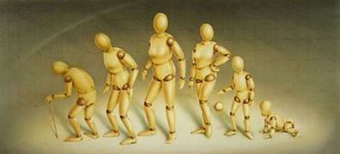

Slide 10
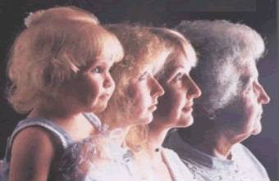

Slide 11
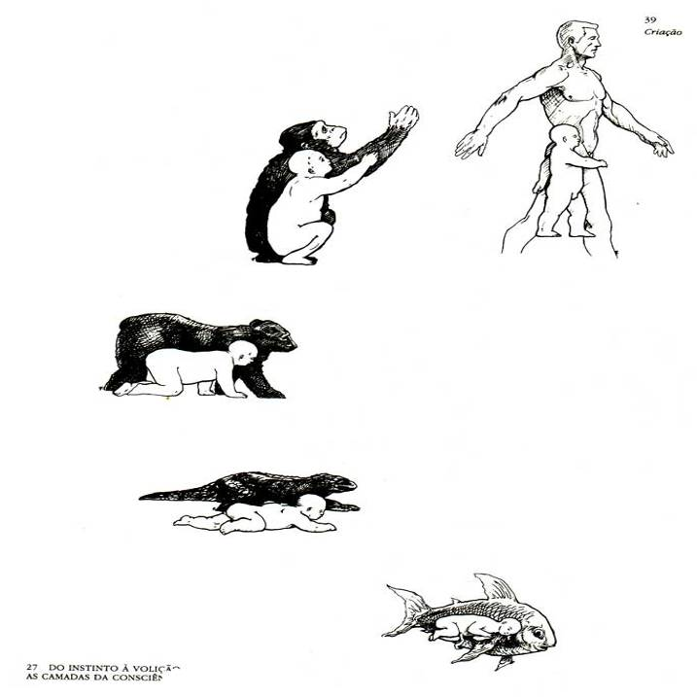

Slide 12
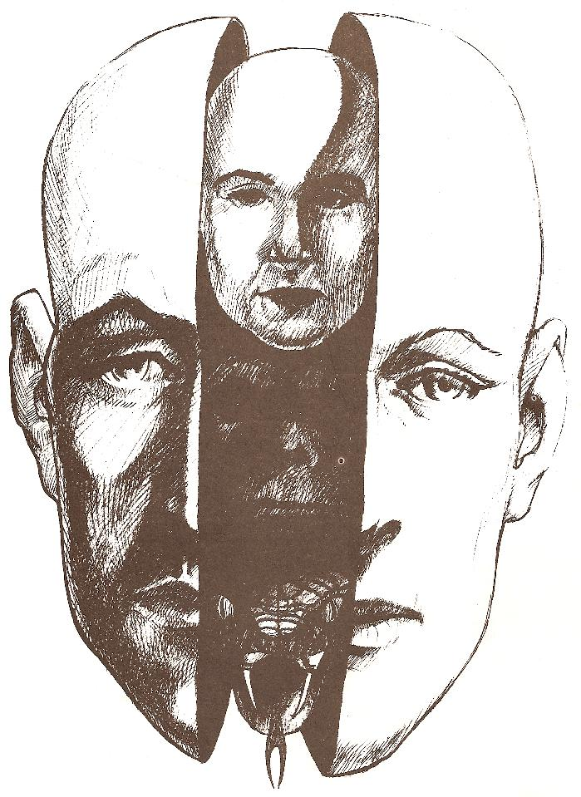
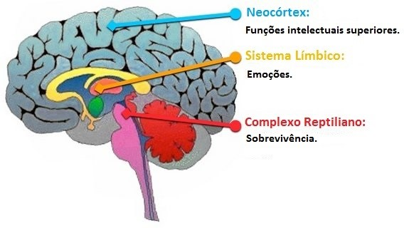
ARQUEOLOGIA DA EVOLUÇÃO
CÉREBRO TRIUNO

Slide 13
MEMBRANA
HISTÓRIA DO COMEÇO DA VIDA NA TERRA

Slide 15
Práticas de integração mente-corpo
Obrigada!
Foi um prazer estar com vocês!
Contatos
Professores: monitoria@palasathena.org.br
Secretaria: contatocef@palasathena.org.br
SMS-CRS-Oeste: DraNídia Martinelli nmartinelli@prefeitura.sp.gov.br
www.palasathena.org.br

